Slide 1
存储系统
Memory System
主存系统
硬盘及RAID
新型存储器
Cache一致性

Slide 2
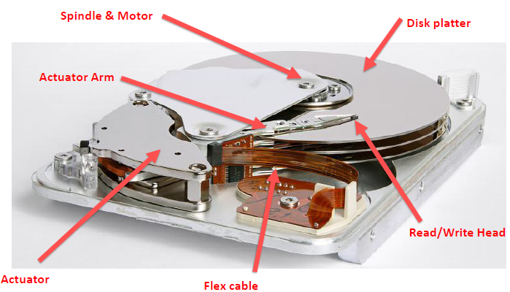
机械硬盘
Disk Driver

Slide 3
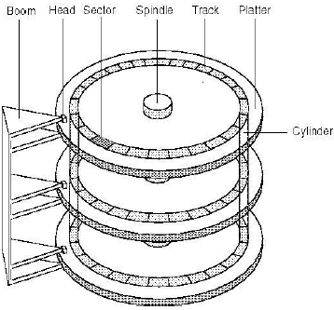
硬盘的构成
Disk Structure
Platter：磁性盘片，用于存储信息，每个盘片由两个面（surface）构成
Head：磁头，用于读写数据，每面一个磁头
Spindle：主轴，盘片绕其高速旋转
Track：磁道，每个面上多个同心圆区域
Sector：扇区，磁道上的容量相同的若干子区域，是进行数据读写的基本单位
Cylinder：柱面，具有相同编号的磁道集合
磁盘存储容量 = 磁头数×磁道（柱面）数×每道扇区数×每扇区字节数

Slide 4
硬盘读取响应时间
Disk Access Cost
寻道时间：磁头从开始移动到数据所在磁道所需要的时间，寻道时间越短，I/O操作越快，目前磁盘的平均寻道时间一般都在10ms左右
旋转延迟：盘片旋转将请求数据所在扇区移至读写磁头下方所需要的时间，旋转延迟取决于磁盘转速，普通硬盘一般都是7200rpm
数据传输时间：完成传输所请求的数据所需要的时间
Notes:
可用（柱面号，盘面号，扇区号）来定位任意一个“磁盘块”。
可根据该地址读取一个“块”，操作如下：
① 根据“柱面号”移动磁臂，让磁头指向指定柱面；
② 激活指定盘面对应的磁头；
③ 磁盘旋转的过程中，指定的扇区会从磁头下面划过，这样就完成了对指定扇区的读/写。

Slide 5
硬盘的可靠性
Disk Reliability
反映硬盘可靠性的参数有：
可靠性（Reliability）
可用性（Availability）
可信性（Dependability）

Slide 6
硬盘的可靠性
Disk Reliability
硬盘的可靠性：硬盘从某个初始参考点开始一直连续提供服务的能力
用平均无故障时间MTTF来衡量。
系统中断服务的时间用平均修复时间MTTR来衡量。
MTTF的倒数就是系统的失效率。
如果硬盘中每个模块的生存期服从指数分布，则硬盘整体的失效率是各部件的失效率之和。

Slide 7
硬盘的可靠性
Disk Reliability
硬盘的可用性：硬盘正常工作的时间在连续两次正常服务间隔时间中所占的比率
MTTF+MTTR：平均失效间隔时间MTBF
硬盘的可信性：硬盘服务的质量。即在多大程度上可以合理地认为服务是可靠的（不可以度量）

Slide 8
硬盘的可靠性
Disk Reliability
假设硬盘子系统的组成部件和它们的MTTF如下：
（1）磁盘子系统由10个磁盘构成，每个磁盘的MTTF为1000000小时；
（2）1个SCSI控制器，其MTTF为500000小时；
（3）1个不间断电源，其MTTF为200000小时；
（4）1个风扇，其MTTF为200000小时；
（5）1根SCSI连线，其MTTF为1000000小时。
假定每个部件的生存期服从指数分布，同时假定各部件的故障是相互独立的，求整个系统的MTTF（平均无故障时间）。

Slide 9
硬盘的可靠性
Disk Reliability
解：整个系统的失效率为：
系统的MTTF为系统失效率的倒数，即：
即将近5年。

Slide 10
硬盘的可靠性
Disk Reliability
提高硬盘组成部件可靠性的方法：
有效构建方法（valid construction）
在构建硬盘系统的过程中消除故障隐患，这样建立起来的系统就不会出现故障。
纠错方法（error correction）
在系统构建中采用容错的方法。这样即使出现故障，也可以通过容错信息保证系统正常工作。

Slide 11
廉价硬盘冗余阵列RAID
RAID
硬盘阵列DA（Disk Array）：使用多个硬盘（包括驱动器）的组合来代替一个大容量的硬盘。
在多个磁盘并行工作。
以条带为单位把数据均匀地分布到多个磁盘上，交叉存放。
条带存放可以使多个数据读/写请求并行处理，从而提高访问性能。
并行性有两方面的含义：
多个独立的请求可以由多个硬盘来并行地处理，减少I/O请求的排队等待时间。
如果一个请求访问多个块，就可以由多个盘合作来并行处理，提高了单个请求的传输率。

Slide 12
廉价硬盘冗余阵列RAID
RAID
阵列中磁盘数量的增加会导致磁盘阵列可靠性的下降。如果使用了N个磁盘构成磁盘阵列，那么整个阵列的可靠性将降低为单个磁盘的1/N。
在磁盘阵列中设置冗余信息盘，当单个磁盘失效时，丢失的信息可以通过冗余盘中的信息重新构建。
廉价磁盘冗余阵列RAID（Redundant Arrays of Inexpensive Disks）

Slide 13
廉价硬盘冗余阵列RAID
RAID
大多数硬盘阵列的组成可以由以下两个特征来区分：。
数据交叉存放的粒度
细粒度磁盘阵列是在概念上把数据分割成相对较小的单位交叉存放。
优点：所有I/O请求都能够获得很高的数据传输率。
缺点：在任何时间，都只有一个逻辑上的I/O在处理当中，而且所有的磁盘都会因为为每个请求进行定位而浪费时间。
粗粒度磁盘阵列是把数据以相对较大的单位交叉存放。
多个较小规模的请求可以同时得到处理。
对于较大规模的请求又能获得较高的传输率。
冗余数据的计算方法以及在磁盘阵列中的存放方式

Slide 14
廉价硬盘冗余阵列RAID
RAID
在磁盘阵列中设置冗余需要解决以下两个问题：
如何计算冗余信息？
大多都是采用奇偶校验码；
也有采用汉明码（Hamming code）或Reed-Solomon码的。
如何把冗余信息分布到磁盘阵列中的各个盘?
把冗余信息集中存放在少数的几个盘中。
把冗余信息均匀地存放到所有的盘中，能避免出现热点问题。

Slide 15
廉价硬盘冗余阵列RAID
RAID
RAID级别 | 可以容忍的故障个数以及当数据盘为8个时，所需要的检测盘的个数 | 优 点 | 缺 点 | 公司产品
0 非冗余，条带存放 | 0个故障； 0个检测盘 | 没有空间开销 | 没有纠错能力 | 广泛应用
1 镜像 | 1个故障； 8个检测盘 | 不需要计算奇偶校验，数据恢复快，读数据快。而且其小规模写操作比更高级别的RAID快 | 检测空间开销最大 （即需要的检测盘最多） | EMC， HP（Tandem）， IBM
2 存储器式ECC | 1个故障； 4个检测盘 | 不依靠故障盘进行自诊断 | 检测空间开销的级别是log₂m级（m为数据盘的个数） | 没有
3 位交叉奇偶校验 | 1个故障； 1个检测盘 | 检测空间开销小（即需要的检测盘少），大规模读写操作的带宽高 | 对小规模、随机的读写操作没有提供特别的支持 | 外存概念
Notes:
在RAID中增加冗余信息盘有几种不同的方法，它们构成了不同的RAID级别，下表中展示了各级RAID的代价和性能。

Slide 16
廉价硬盘冗余阵列RAID
RAID
RAID级别 | 可以容忍的故障个数以及当数据盘为8个时，所需要的检测盘的个数 | 优 点 | 缺 点 | 公司产品
4 块交叉奇偶校验 | 1个故障； 1个检测盘 | 检测空间开销小，小规模的读操作带宽更高 | 校验盘是小规模写的瓶颈 | 网络设备
5 块交叉分布 奇偶校验 | 1个故障； 1个检测盘 | 检测空间开销小，小规模的读写操作带宽更高 | 小规模写操作需要访问磁盘4次 | 广泛应用
6 P＋Q双奇偶校验 | 2个故障； 2个检测盘 | 具有容忍2个故障的能力 | 小规模写操作需要访问磁盘6次，检测空间开销加倍（与RAID3、4、5比较） | 网络设备
Notes:
RIAD的这些级别不是表示层次关系，而是具有一些共性的不同结构：这些共性包括
RAID由一组物理磁盘组成，操作系统则认为是一个逻辑磁盘，即无路采用多少个物理磁盘，OS都会将所有的数据看成存储在一个逻辑磁盘上。
2. RAID以条带（strip）的形式在物理磁盘上存放数据。磁盘以条带划分，其大小成为条带宽度。条带宽度以一些物理块、扇区、或则字节为单位，不同的实现中条带宽度可能不同。
3. 冗余信息存储在冗余磁盘空间中，在发生磁盘失效时可以恢复数据。

Slide 17
廉价硬盘冗余阵列RAID
RAID
有关RAID的几个问题
关键问题：如何发现磁盘的故障
在磁盘扇区中除了保存数据信息外，还保存有用于发现该扇区错误的检测信息。
设计的另一个问题：
如何减少平均修复时间MTTR
典型的做法：在系统中增加热备份盘
热交换技术

Slide 18
RAID0
RAID0
RAID0
非冗余磁盘阵列，无冗余信息。
严格地说，它不属于RAID系列。
把数据切分成条带，以条带为单位交叉地分布存放到多个磁盘中。

Slide 19
RAID1
RAID1
镜像磁盘，对所有的磁盘数据提供一份冗余的备份
每当把数据写入磁盘时，将该数据也写入其镜像盘。在系统中所有的数据都有两份。

Slide 20
RAID1
RAID1
RAID1的特点
能实现快速的读取操作。
对于写入操作，镜像的两个磁盘都要写入。但可并行进行，而且不需要计算校验信息，所以其速度比级别更高的RAID都快。
可靠性很高，数据的恢复很简单。
实现成本最高。

Slide 21
RAID2
RAID2
存储器式的磁盘阵列（按汉明纠错码的思路构建）
含4个数据盘的RAID2。

Slide 22
RAID2
RAID2
RAID2的特点
每个数据盘存放所有数据字的一位，位交叉存放。
各个数据盘上的相应位计算汉明校验码，编码位被存放在多个校验（ECC）磁盘的对应位上。
并未被广泛应用，目前还没有商业化产品。

Slide 23
RAID3
RAID3
位交叉奇偶校验磁盘阵列

Slide 24
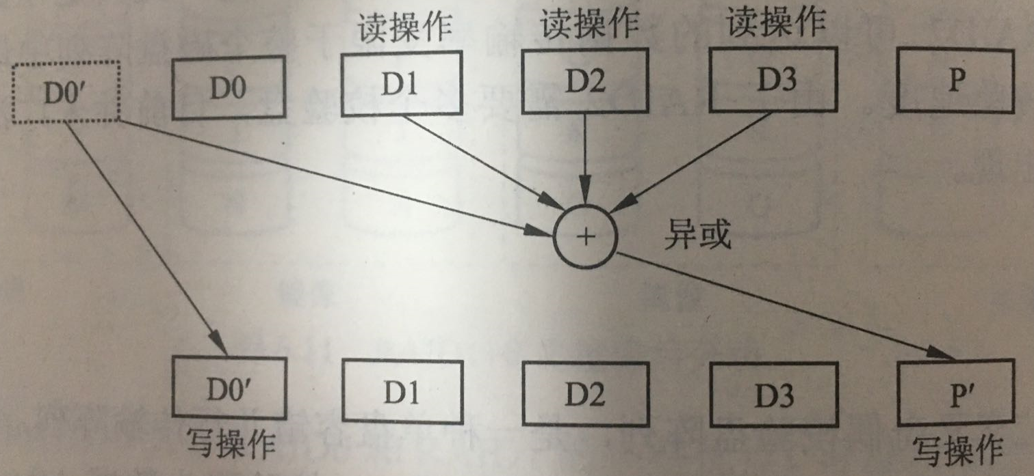
RAID3
RAID3
RAID3的特点
只需要一个校验盘，校验空间开销比较小
细粒度的磁盘阵列，即采用的条带宽度较小，数据传输率高
采用奇偶校验
Notes:
能够获得很高的数据传输率，这种磁盘阵列对大数据量的读写具有很大的优越性。
不能同时进行多个I/O请求的处理 。
写数据时：为每行数据形成奇偶校验位并写入校验盘
读出数据时：如果控制器发现某个磁盘出故障，就可以根据故障盘以外的所有其他盘中的正确信息恢复故障盘中的数据。（通过异或运算实现）

Slide 25
RAID4
RAID4
块交叉奇偶校验磁盘阵列
采用较大的条带，以块为单位进行交叉存放和计算奇偶校验。
实现目标：能同时处理多个小规模访问请求

Slide 26
RAID4
RAID4
RAID4的特点
读操作
每次只需访问数据所在的磁盘。
仅在该磁盘出现故障时，才会去读校验盘，并进行数据的重建。
写操作
假定:有4个数据盘和一个冗余盘。
写数据需要2次磁盘读和2次磁盘写操作。

Slide 27
RAID4
RAID4
RAID4能有效地处理小规模访问，快速处理大规模访问，校验空间开销比较小。但其控制比较复杂。

Slide 28
RAID5
RAID5
块交叉分布式奇偶校验磁盘阵列
数据以块交叉的方式存于各盘，无专用冗余盘，奇偶校验信息均匀分布在所有磁盘上。

Slide 29
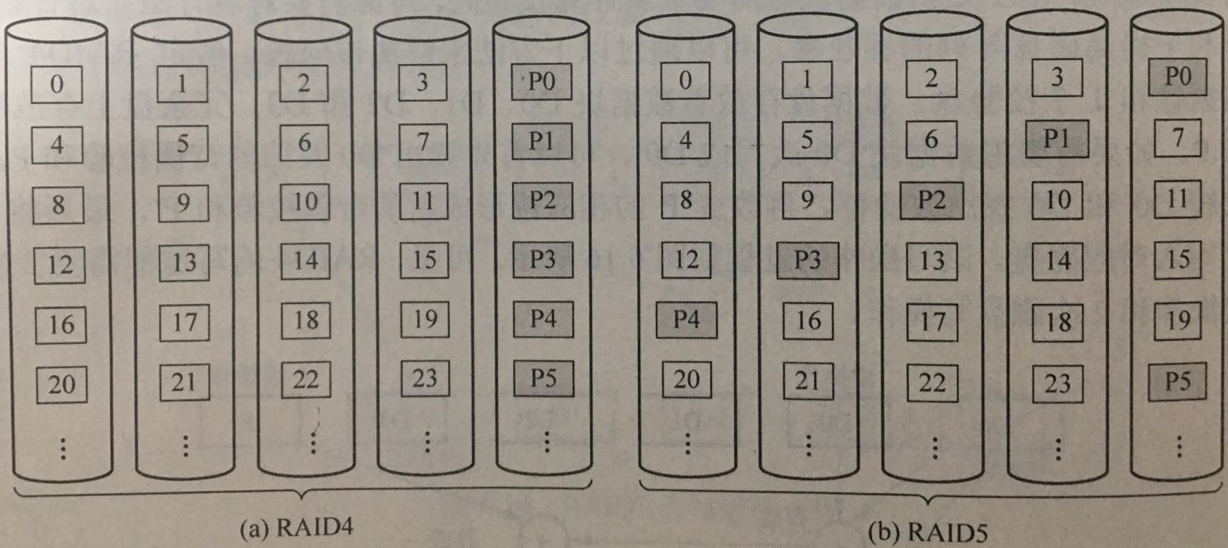
RAID5
RAID5

Slide 30
RAID6
RAID6
P＋Q双校验磁盘阵列
校验空间开销是RAID5的两倍，能够容忍两个磁盘出错

Slide 31
RAID10与RAID01
RAID10 and RAID01
RAID10又称为RAID1+0
先进行镜像（RAID1），再进行条带存放（RAID0）

Slide 32
RAID10与RAID01
RAID10 and RAID01
RAID01又称为RAID0+1
先进行条带存放（RAID0），再进行镜像（RAID1）

Slide 33
RAID的实现与发展
Realization and Development of RAID
实现盘阵列的方式主要有三种：
软件方式：阵列管理软件由主机来实现。
优点：成本低
缺点：过多地占用主机时间，且带宽指标上不去
阵列卡方式：把RAID管理软件固化在I/O控制卡上，从而可不占用主机时间，一般用于工作站和PC机。
子系统方式：一种基于通用接口总线的开放式平台，可用于各种主机平台和网络系统。

